Slide 1

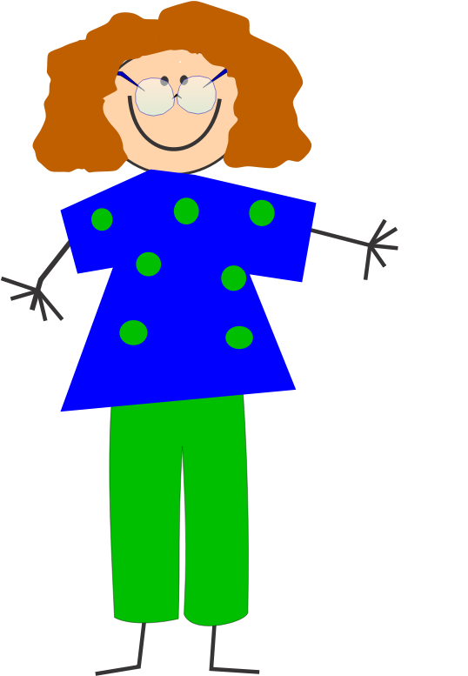

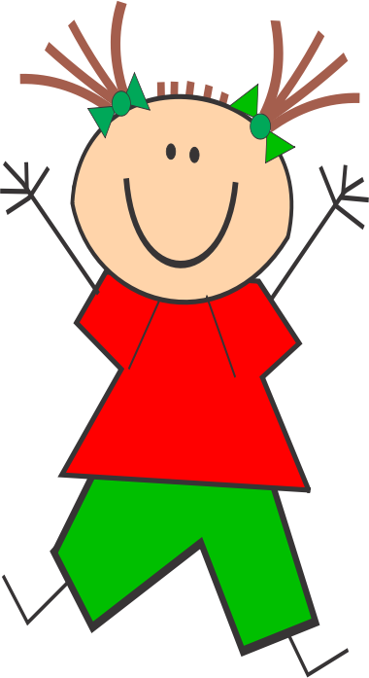




金钥匙自然拼读
Phonetics(第三册)
Aa
Bb
Cc
Dd
www.happyabcd.com

Slide 2


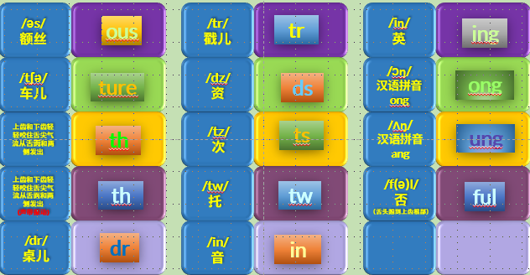
说明
教材里的汉语只是提供这个音在发音前的舌头和口型的正确位置。请不要以汉语为准！还是要以发出的音为准。
只有金钥匙自然拼读练习册只能在电脑上操作（其他的PPT可以在手机和平板电脑或电脑上都可以操作）
/dz/
资
点击蓝色方块可以听到发音。
点击字母和字母组合可以到相应的视频。
视频看完后点击箭头可以到该视频内容的ppt。
点击小喇叭可以发音。
在框框里根据发音打出单词。
点击小房子 回到
ds
Let’s Play

Slide 3
在第四册
/ei/
字母A
a-e
ai
ay
/uː/
乌
ue/ui
oo/u:/
/eə/
艾尔
are/air
/u/
乌(短)
oo/u/
/i:/
衣
ea
ee
e-e
/əʊ/
哦
oa
o-e
ow
/ai/
爱
i-e
ie/igh
/ɔː/
嗷
au
aw
al
or
ore
/ɜː/
鹅
er
ir
ur
/ɔ:l/奥
把舌头抵到上齿根
all

Slide 4
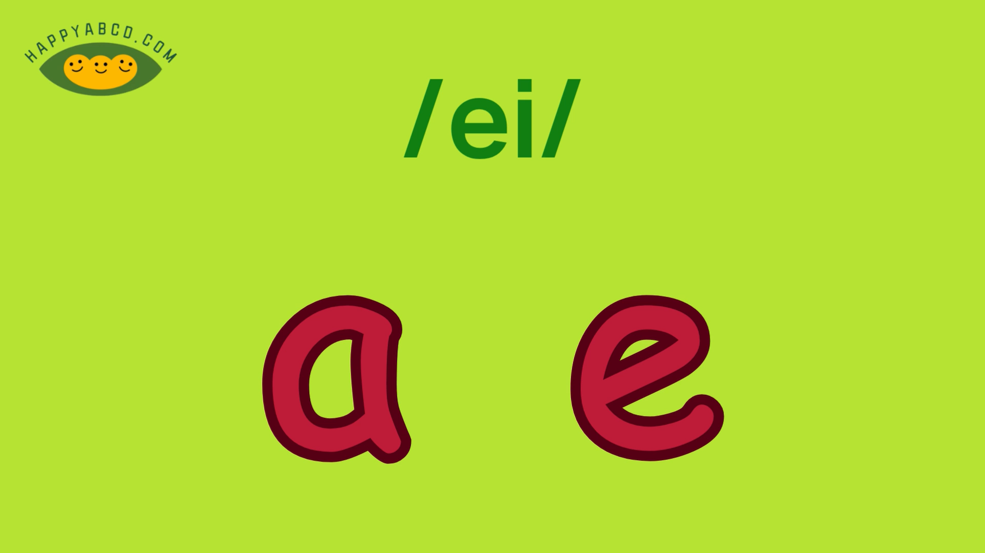

Slide 5
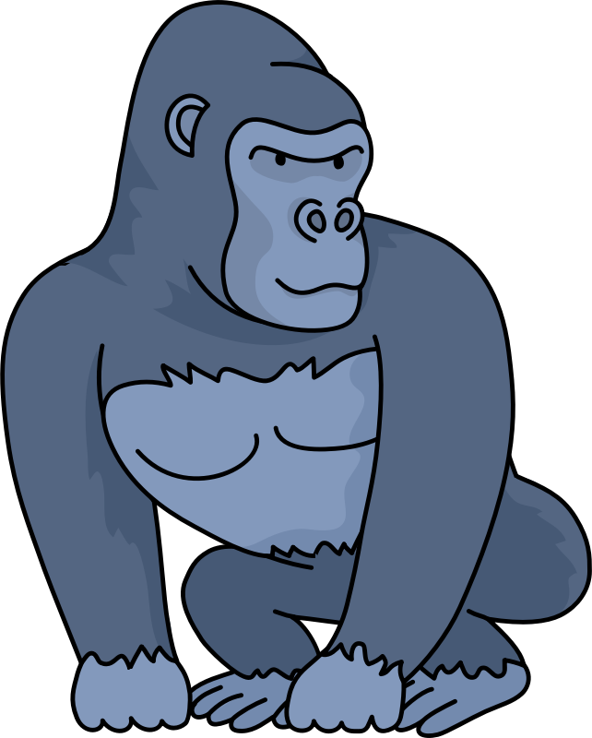
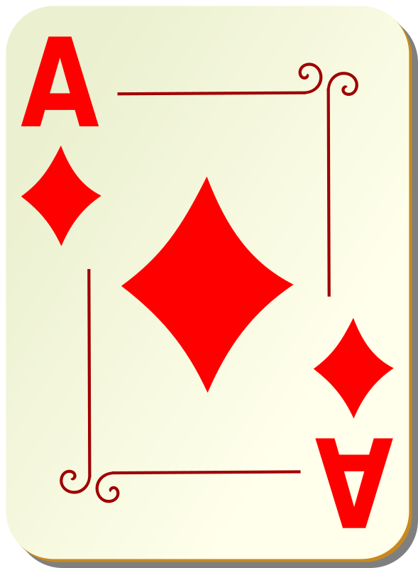




a-e /ei/ 字母A
ace
ape
chase
grape
skate
cake

Slide 6
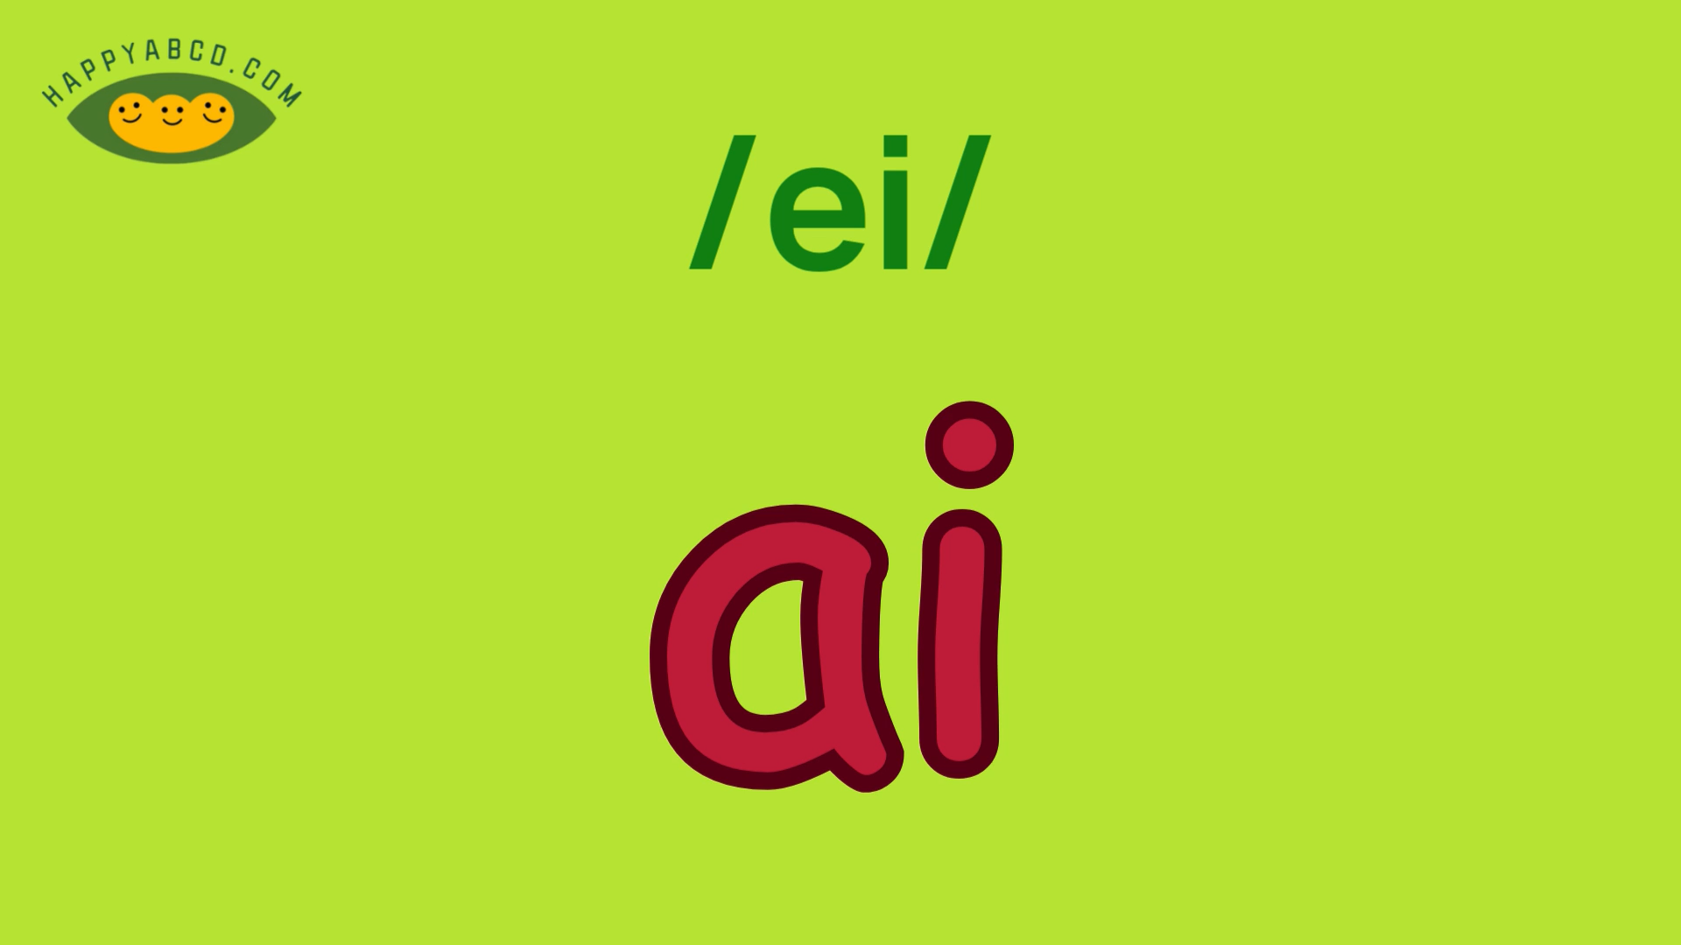

Slide 7




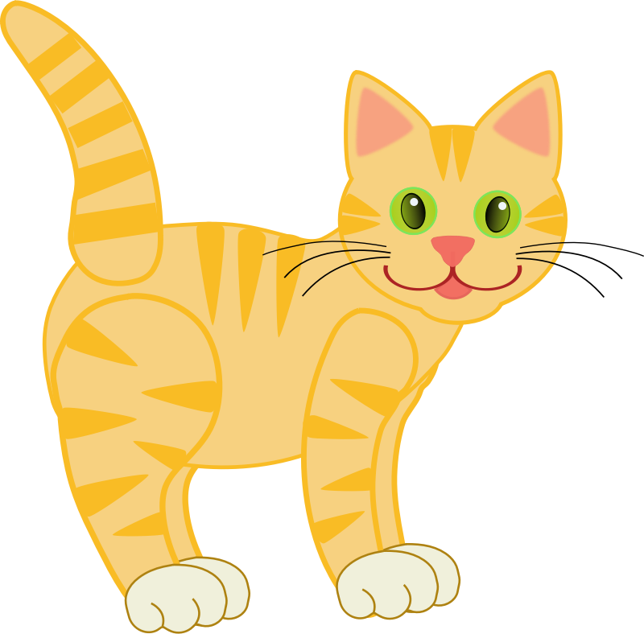

ai /ei/ 字母A
mail
rain
paint
train
tail
brain

Slide 8
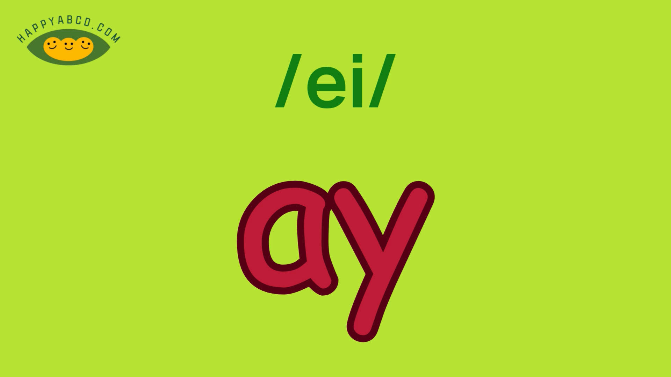

Slide 9


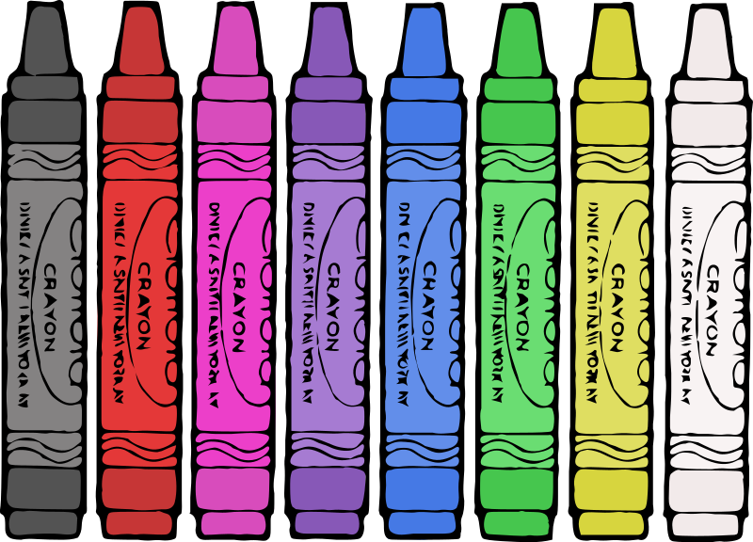
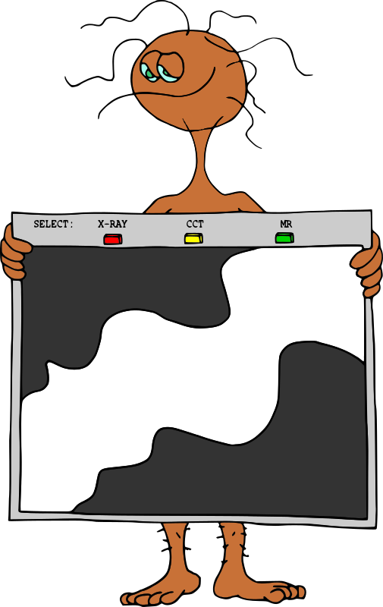
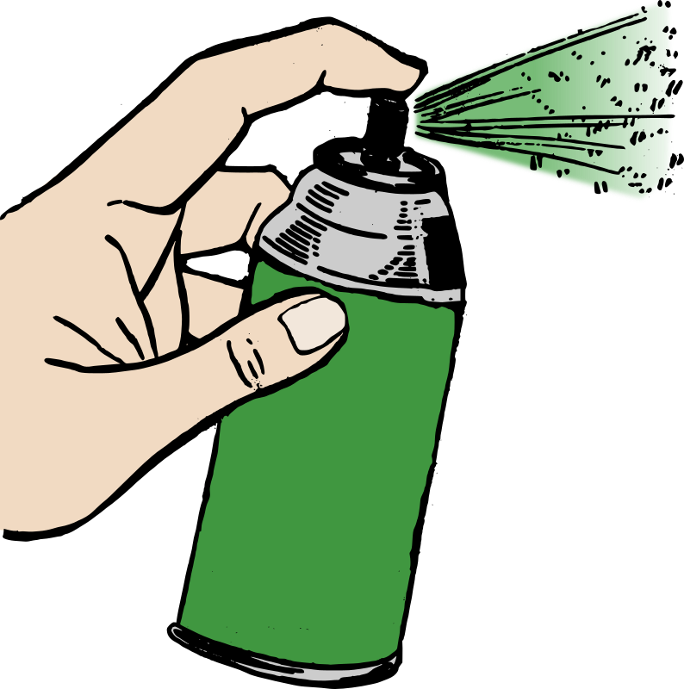
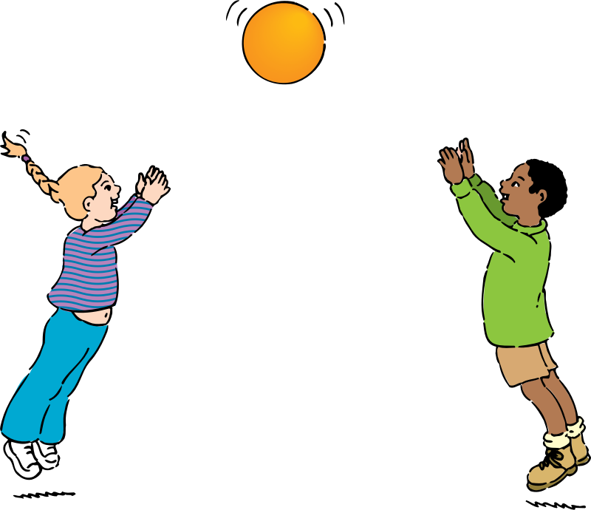
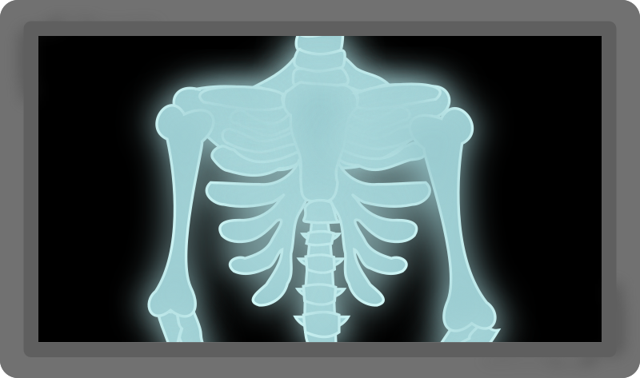
ay /ei/ 字母A
pray
pay
crayon
spray
play
x-ray

Slide 10
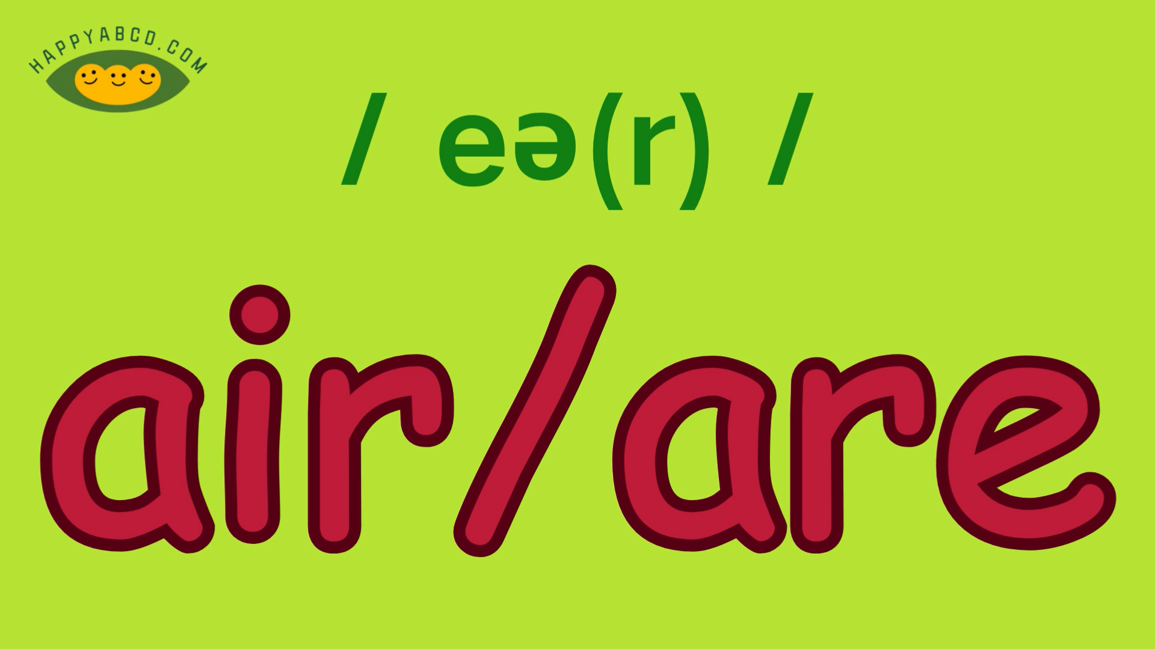

Slide 11

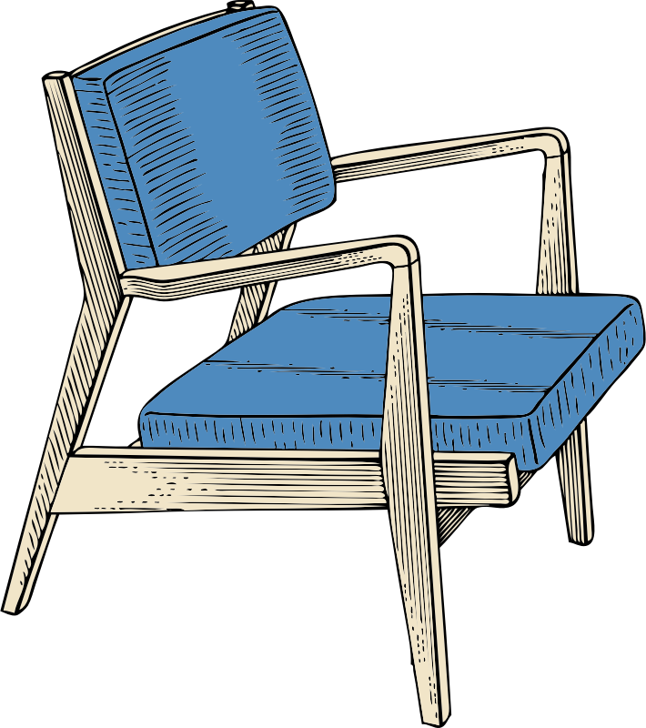


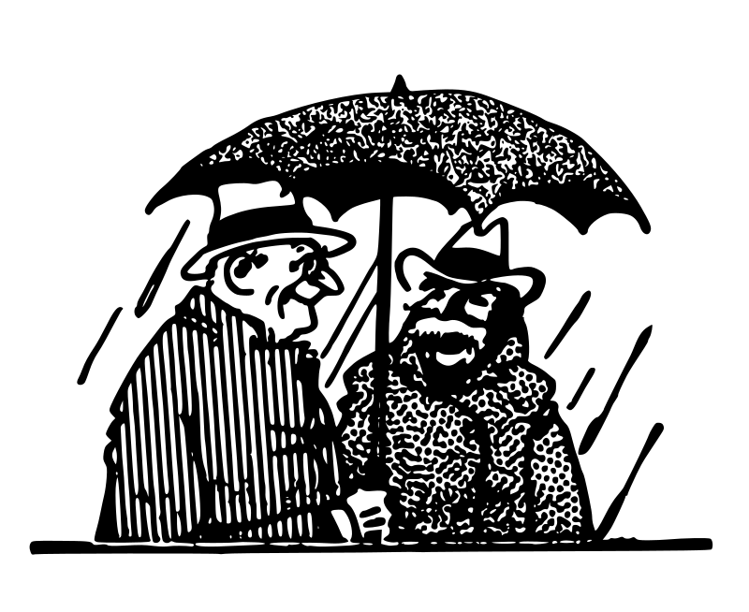

air are / eə(r) / 艾尔
hair
chair
airport
care
share
stare

Slide 12


Slide 13
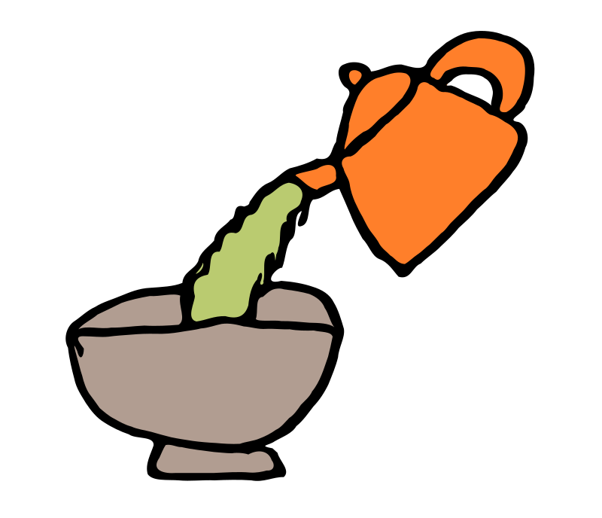
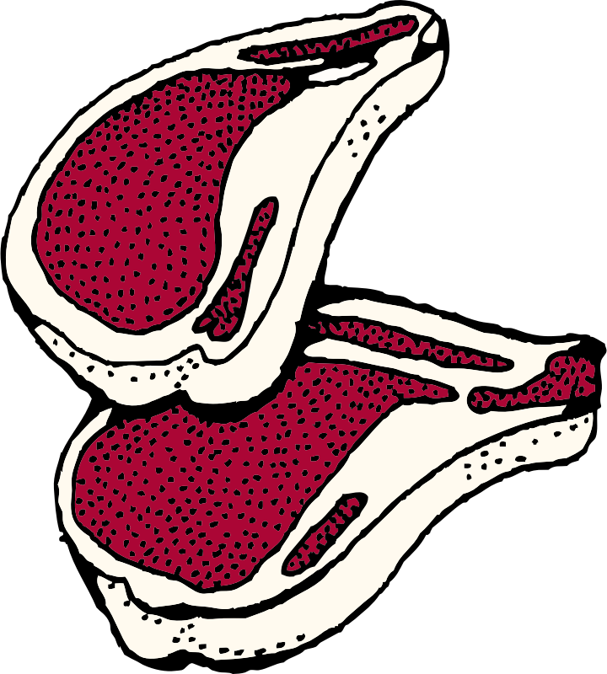


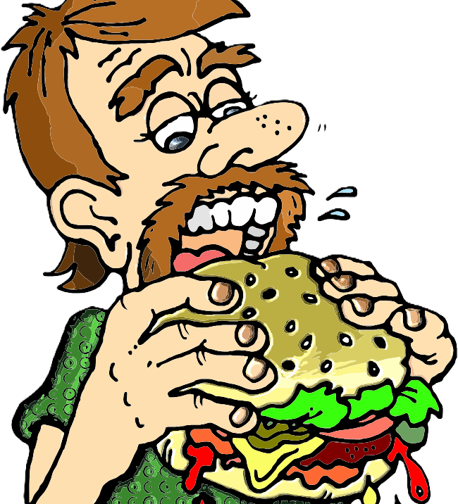
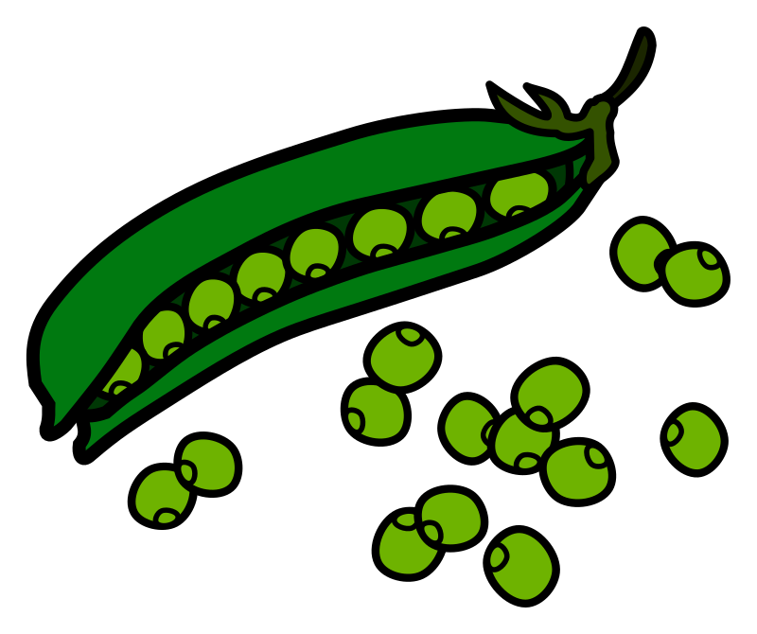
ea /i:/ 一
meat
tea
peace
sea
eat
pea

Slide 14


Slide 15
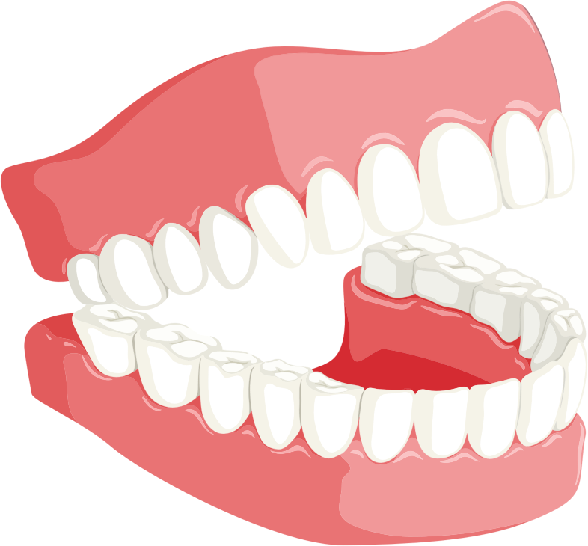


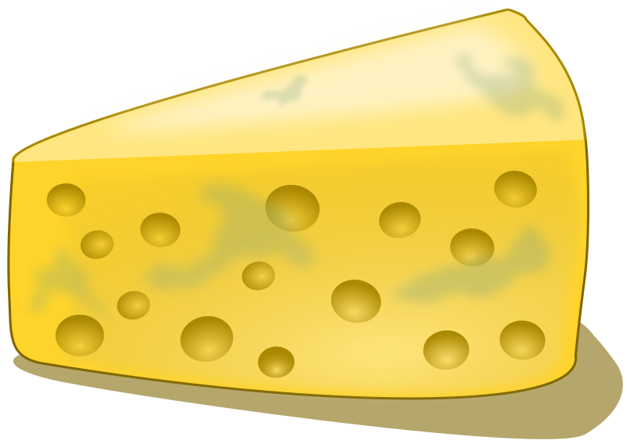
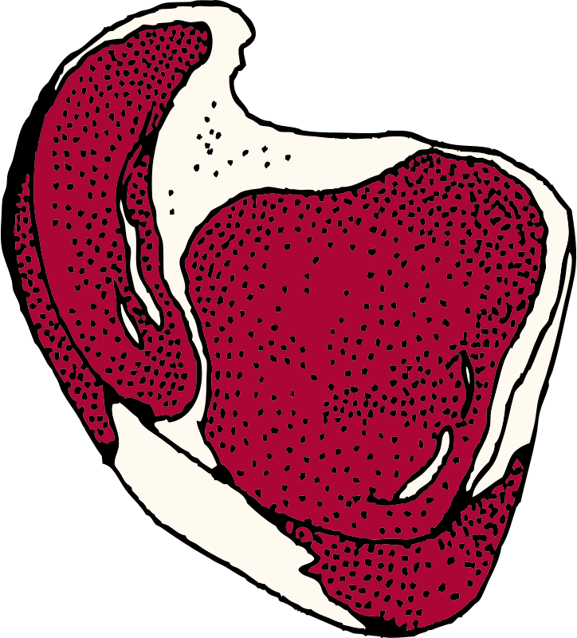

ee /i:/ 一
teeth
tree
feet
cheese
beef
bee

Slide 16


Slide 17
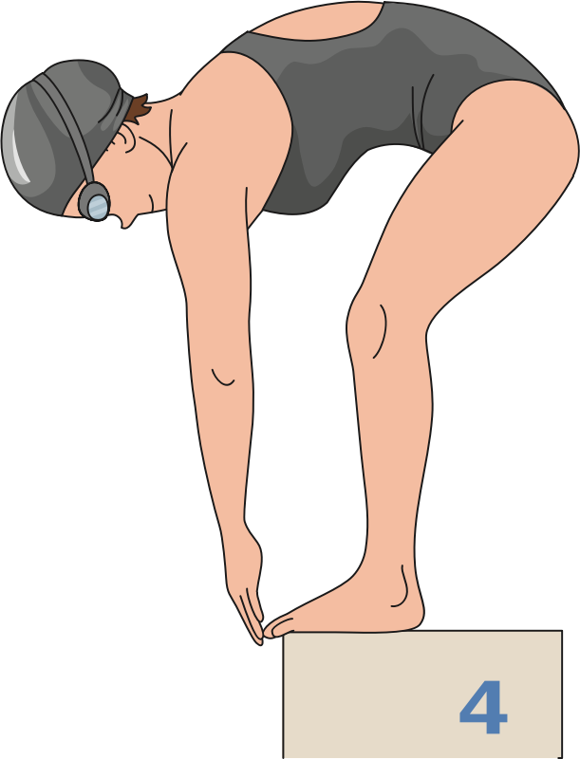

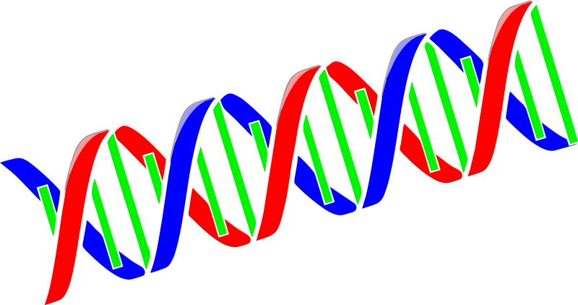



e-e /i:/ 一
gene
compete
complete
evening
Chinese
Japanese

Slide 18
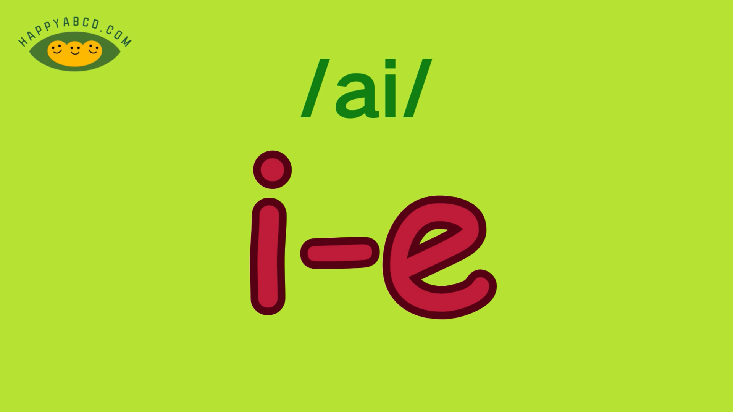

Slide 19
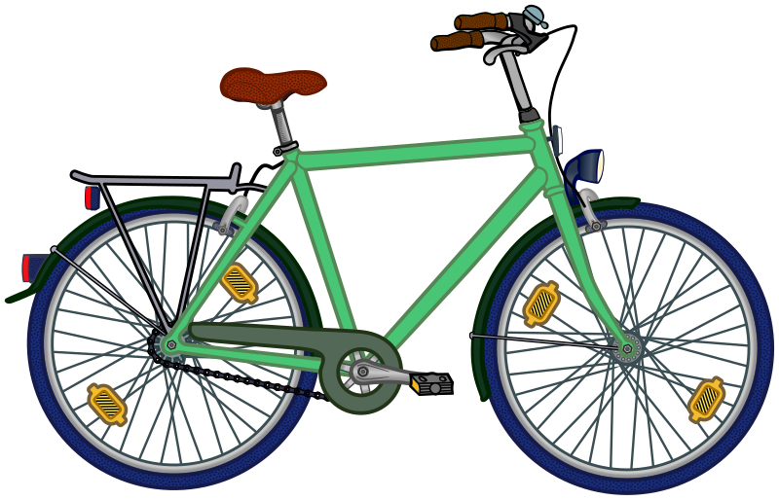

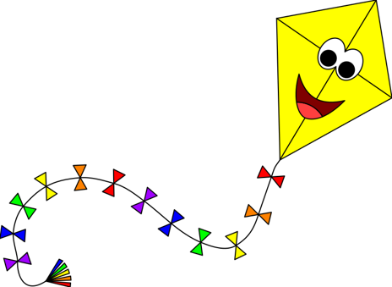



i_e / ai/ 爱
bike
kite
dice
time
rice
pipe

Slide 20
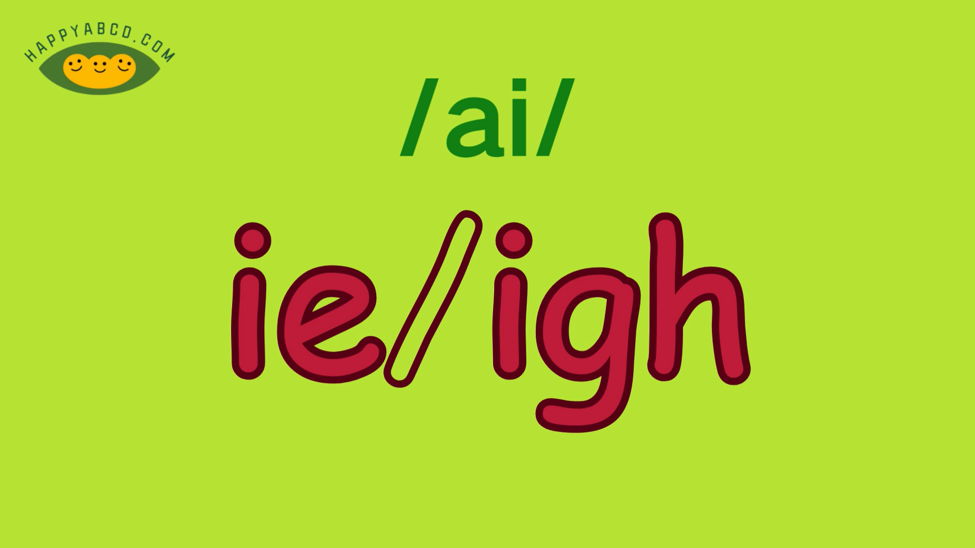

Slide 21


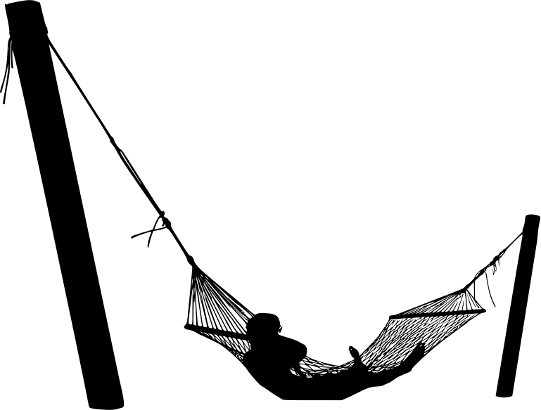



ie igh / ai/ 爱
pie
tie
lie down
light
fight
night

Slide 22
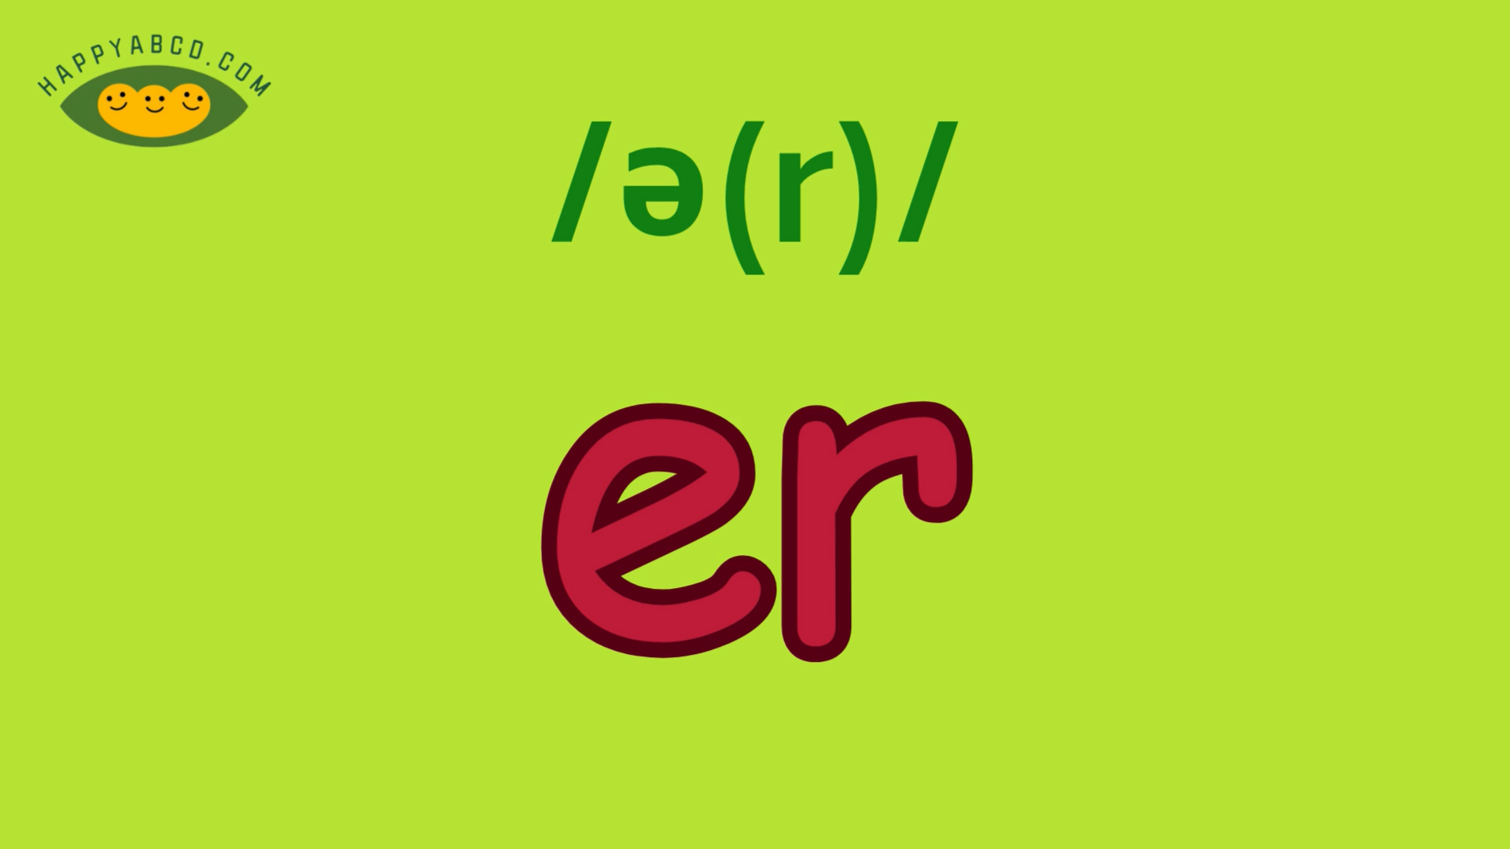

Slide 23
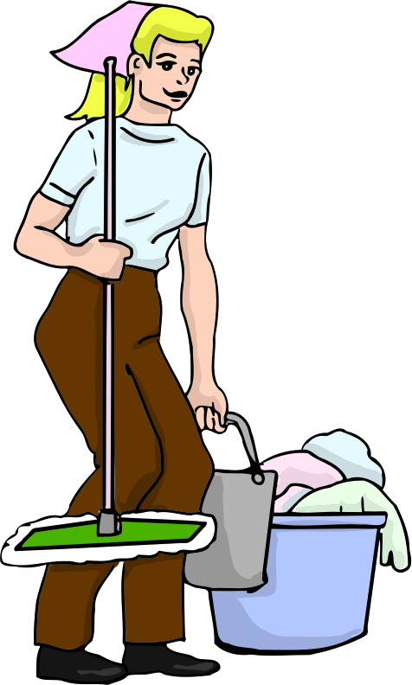





er / ə(r)/ 额儿
cleaner
teacher
farmer
driver
opener
printer

Slide 24
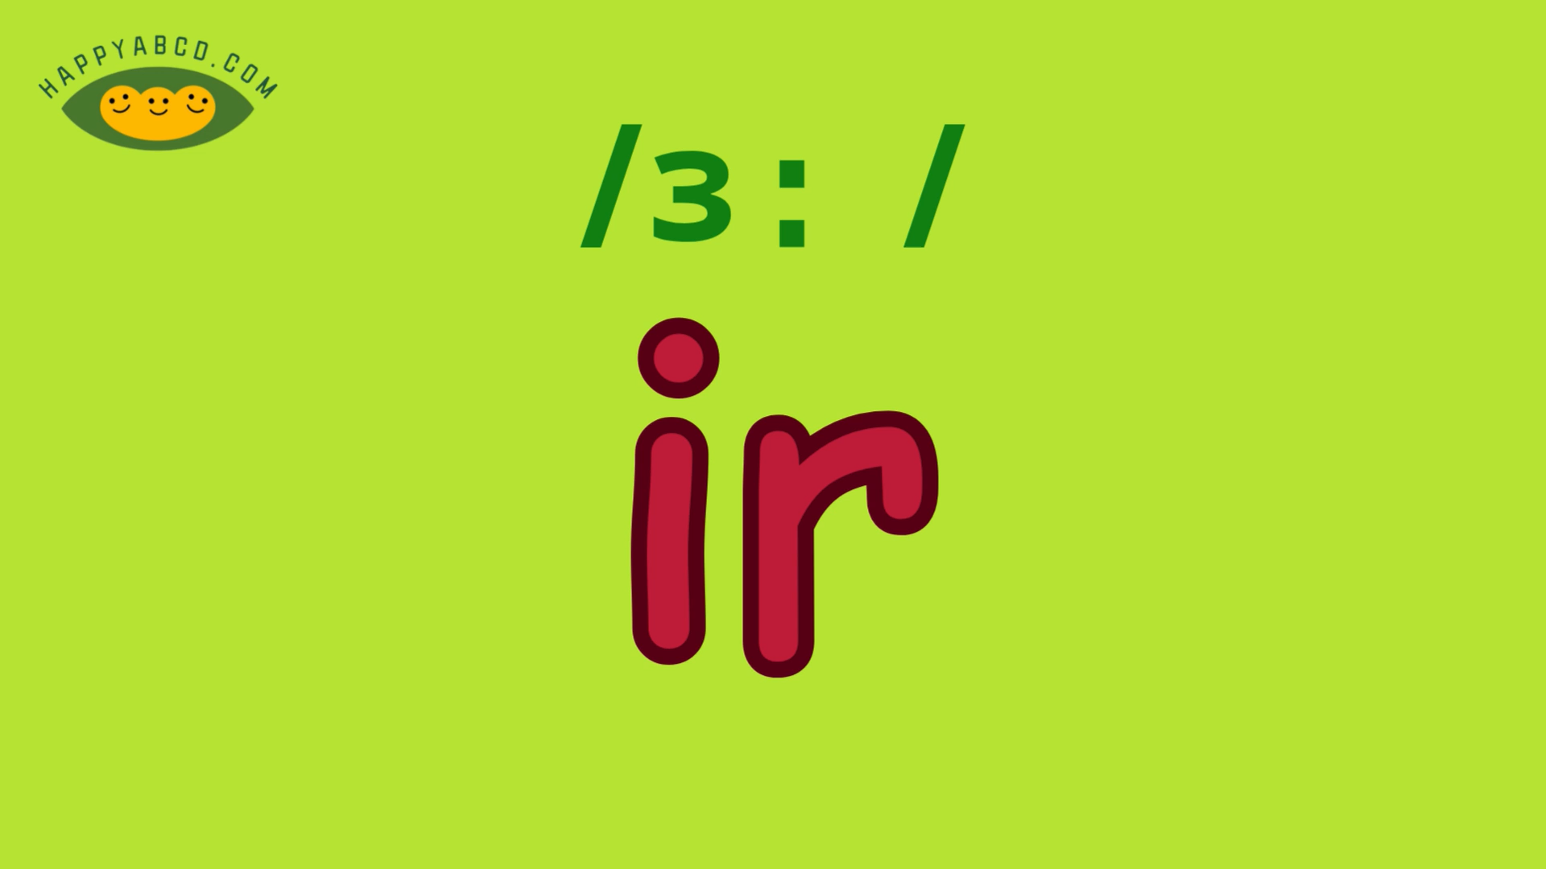

Slide 25
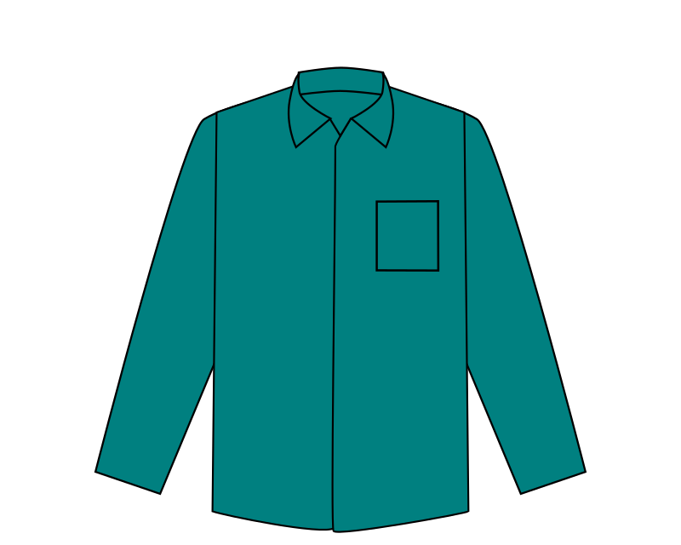


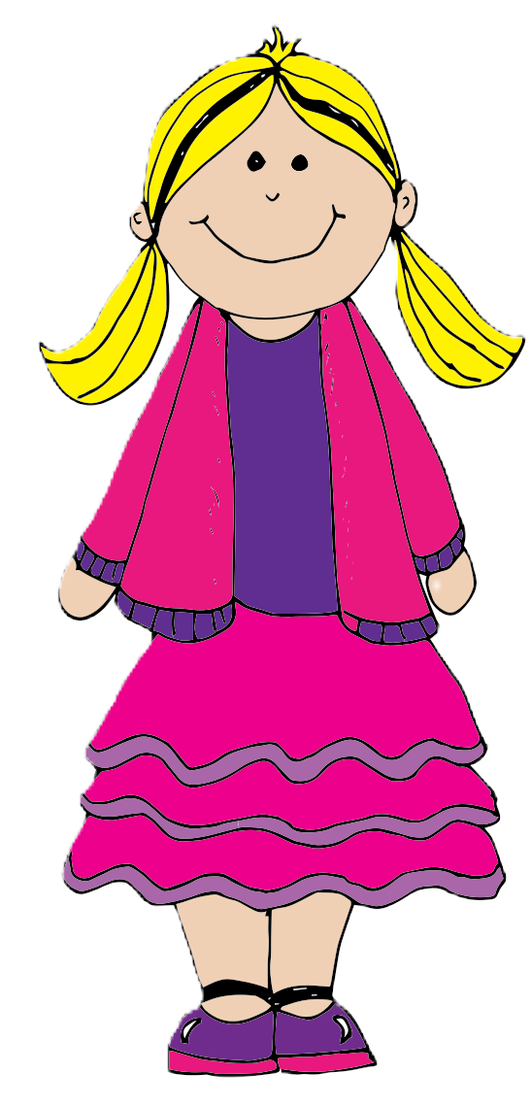


ir /ɜ：/ 额儿（长音）
bird
shirt
skirt
girl
dirty
first

Slide 26


Slide 27






ur / ɜ： / 额儿（长音）
turtle
nurse
purple
turn
surf
church

Slide 28

点击链接详细了解《金钥匙自然拼读》或加微信了解详细信息。
Aa
Bb
Cc
Dd
https://happyabcd.com/phonics/
版权声明
《金钥匙自然拼读法》课程体系、教学设计、音频、版式及视觉设计均为 [www.happyabcd.com] 原创版权所有。
音效来自<爱给网>cco 免商用音效
课程中使用的图片来自Openclipart/pixabay公共领域，字体为思源黑体、Lato与Comic Neue开源字体。
未经许可，严禁任何形式的复制、转载或商用。

